Slide 1
大队委竞选
介
绍
自
我
六一中队（郑子彦）

Slide 2
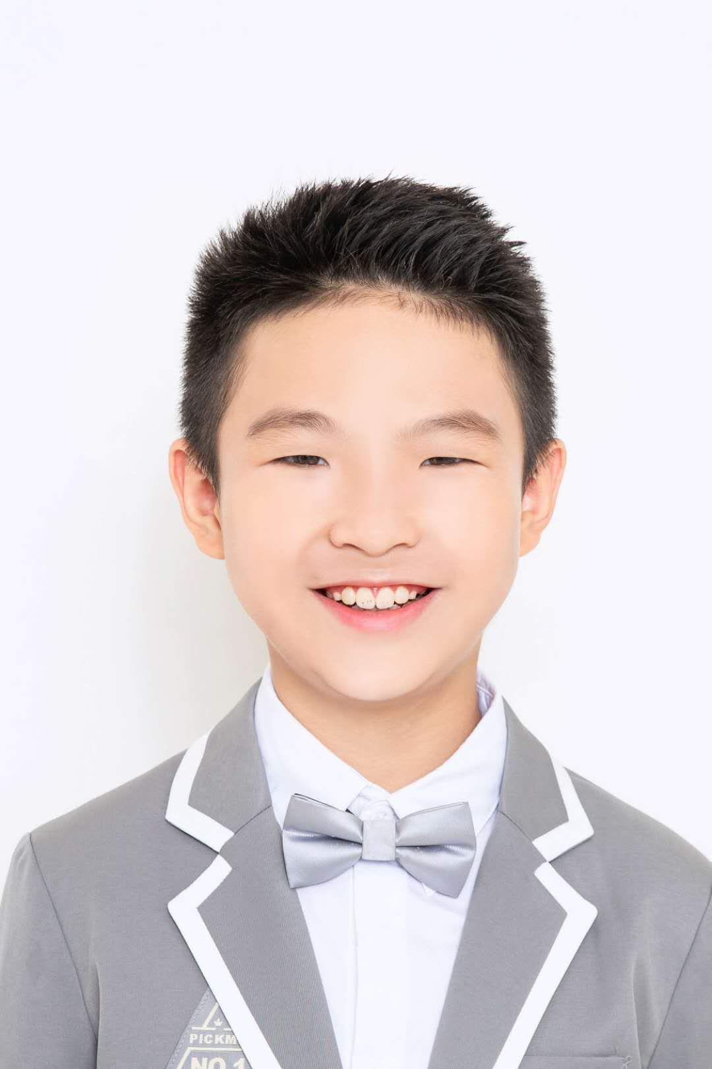
自我介绍
我叫郑子彦，今年13岁，现任六一中队体育委员一职，我勤奋好学、乐观向上、爱好广泛、尊敬师长、团结同学。我兴趣广泛，除了认真学习之外，我还特别喜欢唱歌、街舞、爵士鼓和体育运动。

Slide 3
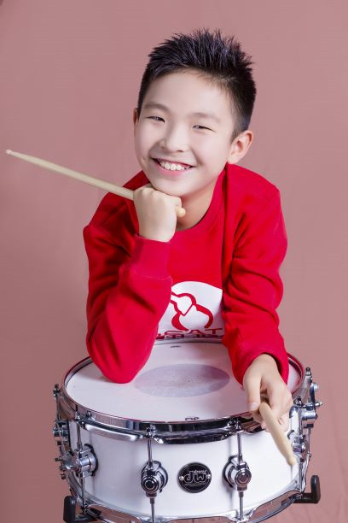
我的爱好
爱好广泛
我的爱好唱歌、街舞、爵士鼓和体育运动

Slide 4
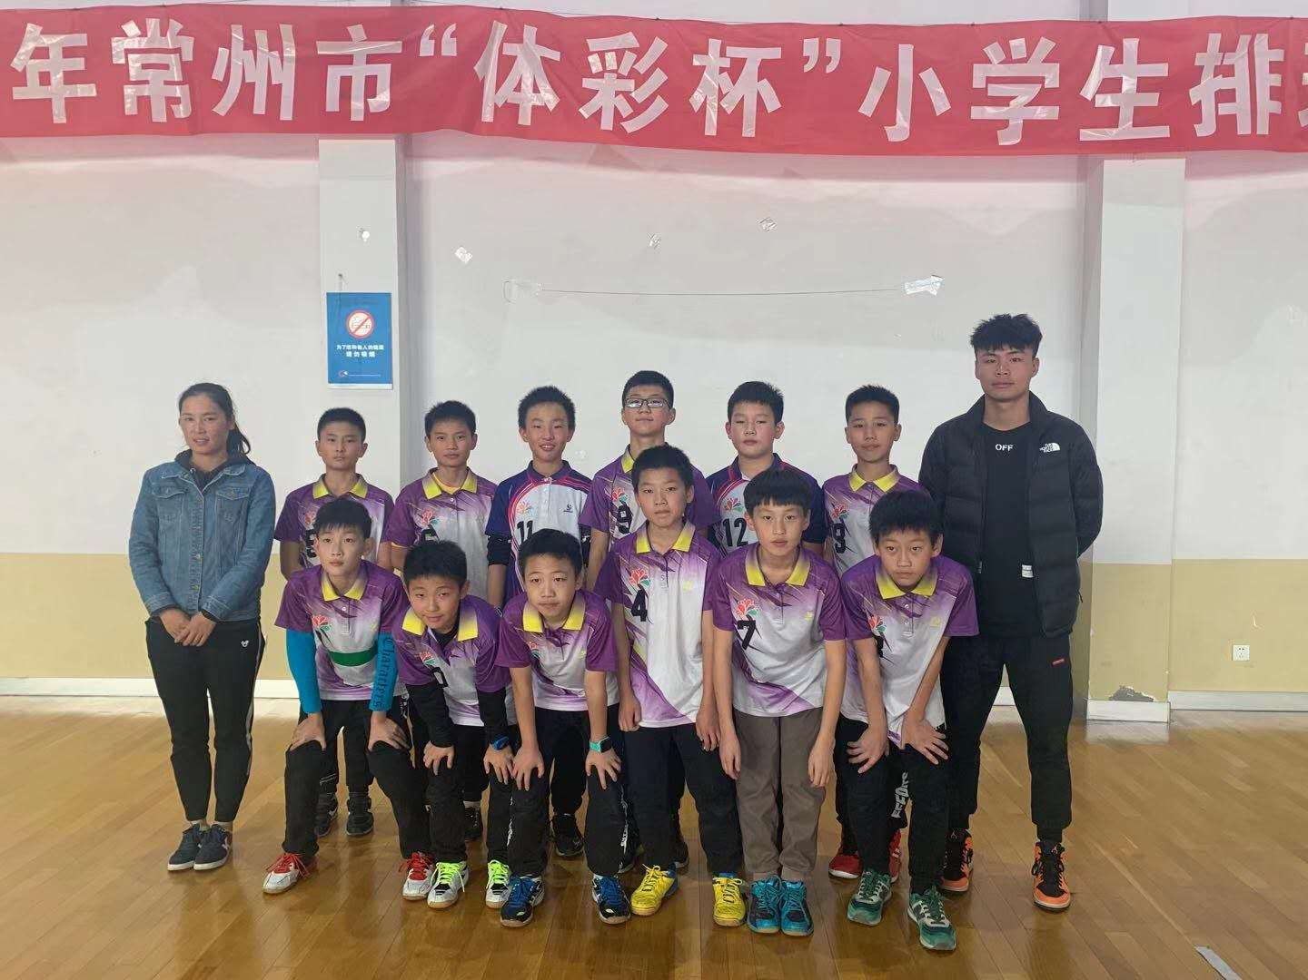
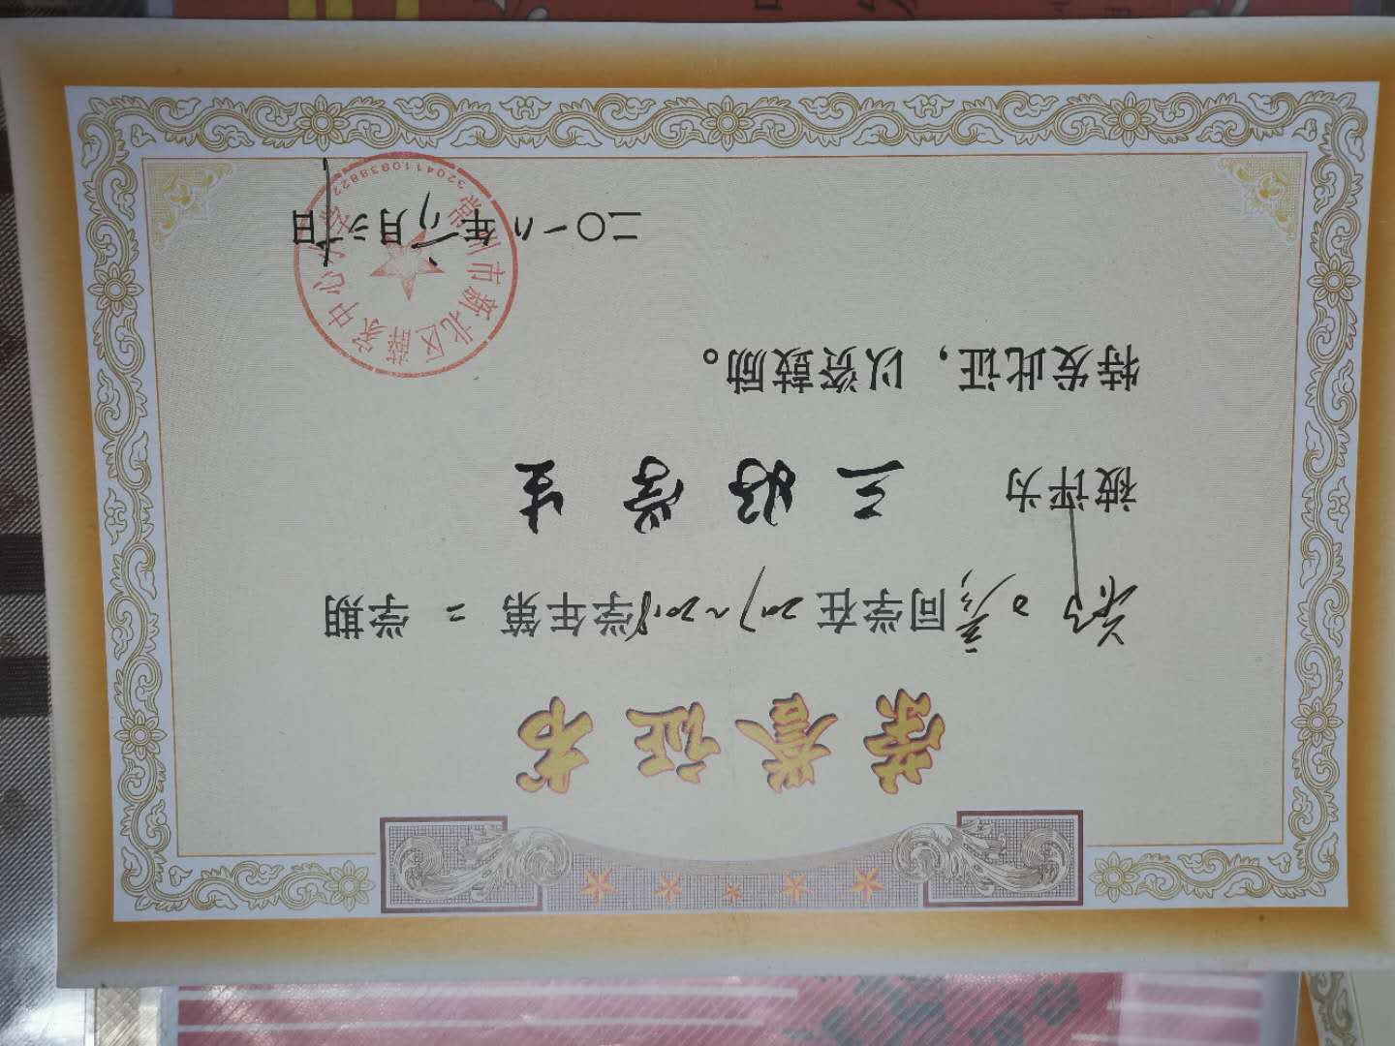
获得荣誉
在学校里多次获得三好学生、善真之星、优秀班干部等荣誉称号。做让校排球对一员，最让我开心和自豪的是：在2019年常州市“体彩杯”小学生排球秋季联赛中，我和我的小伙伴们发扬拼搏精神，取得了第一名的好成绩

Slide 5
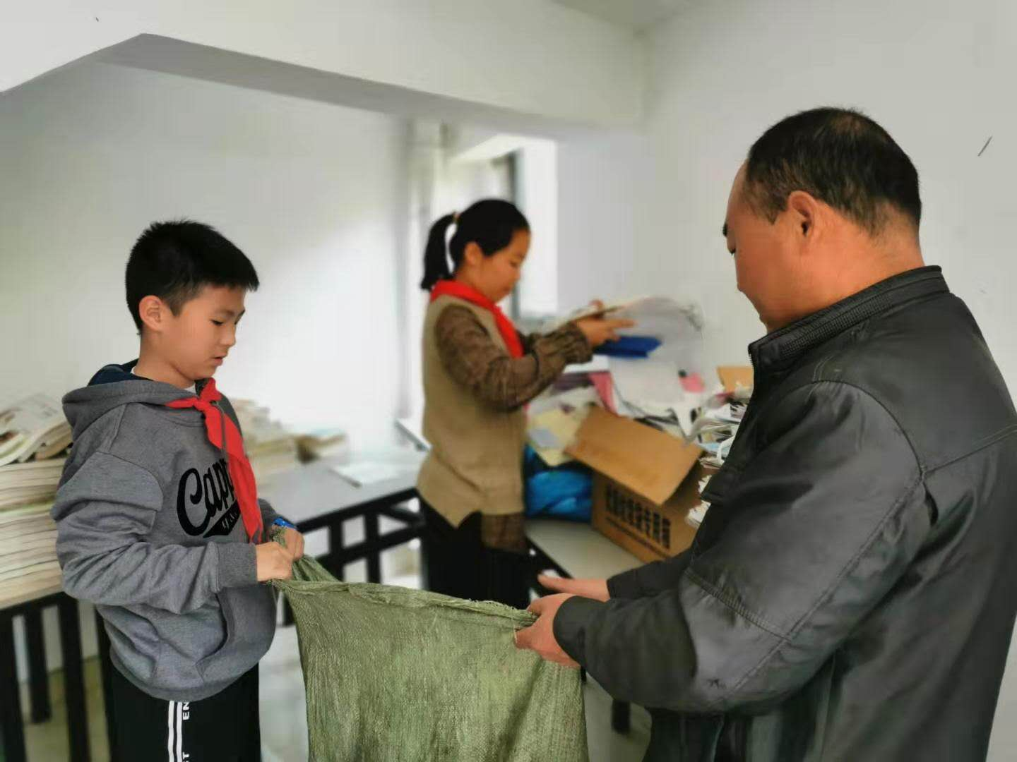
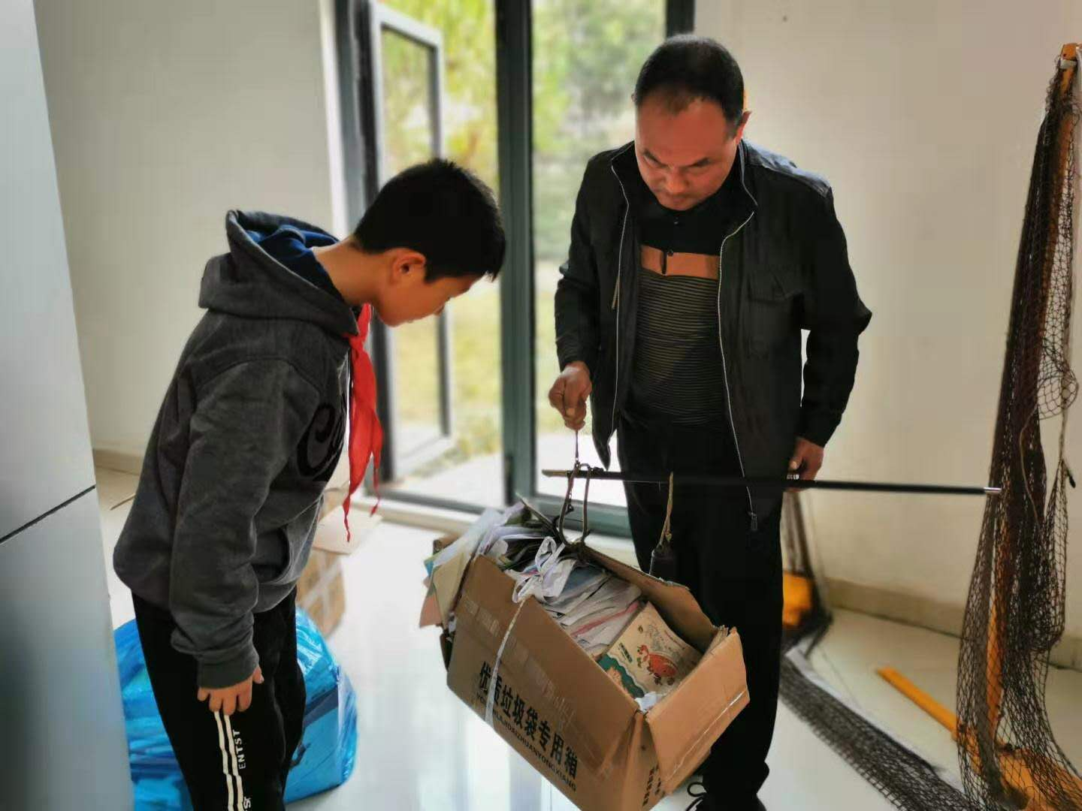
废旧纸板回收
在过去的一年，我担任善真服务社组织部部长一职。任职期间，我认真完成了各项工作。

Slide 6
感 谢 聆 听

